Slide 1
Эффективные методы подготовки учащихся к выполнению задания №18 ОГЭ по физике
Учитель физики
МБОУ СОШ №36 г.Липецка
Юркова Виолетта Евгеньевна

Slide 2
Задание №18 ОГЭ
Различать явления и закономерности, лежащие в основе принципа действия машин, приборов и технических устройств.
Приводить примеры вклада отечественных и зарубежных учёных-физиков в развитие науки, объяснение процессов окружающего мира, в развитие техники и технологий

Slide 3
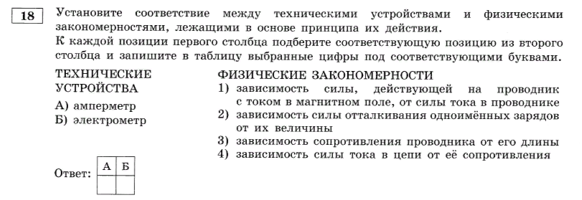

Slide 4
Анализ выполнения задания №18 КИМ
 |  | Процент выполнения по региону в группах, получивших отметку
Год | Средний процент выполнения задания | «2» | «3» | «4» | «5»
2023 | 58,97% | 30,3 | 45,3 | 64,99 | 87,38
2022 | 75,33% | 0 | 63,2 | 76,31 | 91,86
Максимально возможный балл - 2

Slide 5
Методы
Сбор информации, заполнение таблиц (элементы технологии «перевёрнутого обучения»)
Метод Лейтнера (работа с карточками)
Мини-проект «Страница ученого VK»
Игровой метод (пазлы)
Метод с использованием ИКТ(викторина, квиз)

Slide 6
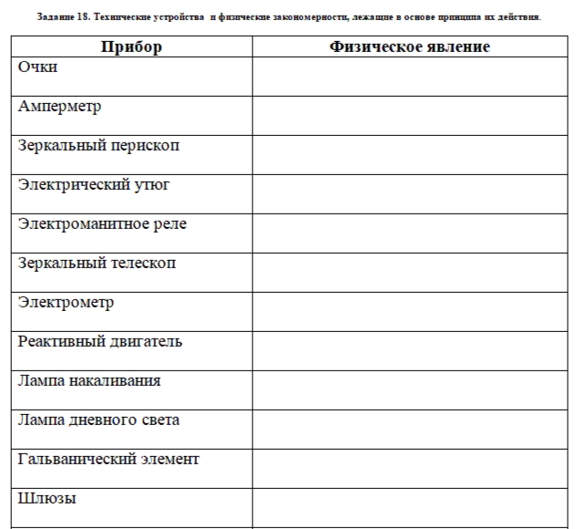
Сбор информации, заполнение таблиц

Slide 7
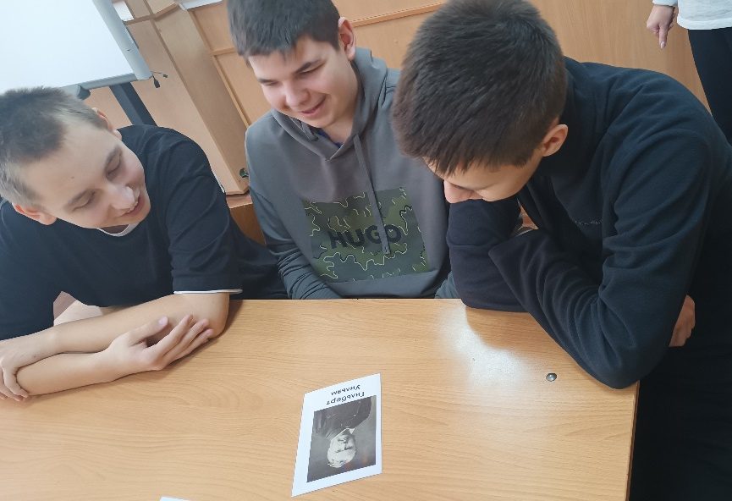
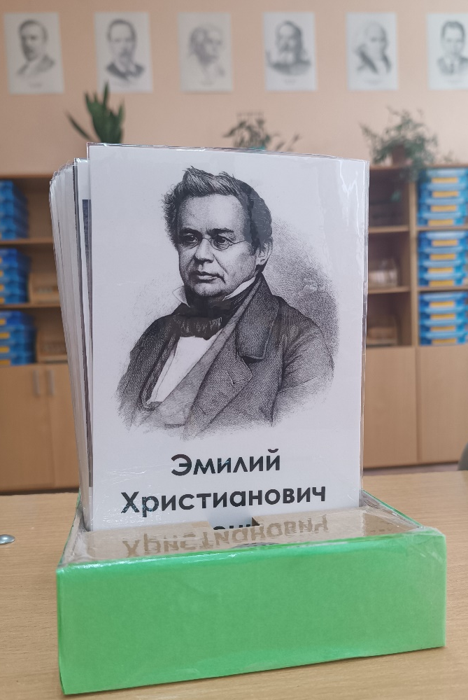
Метод Лейтнера (работа с карточками)

Slide 8
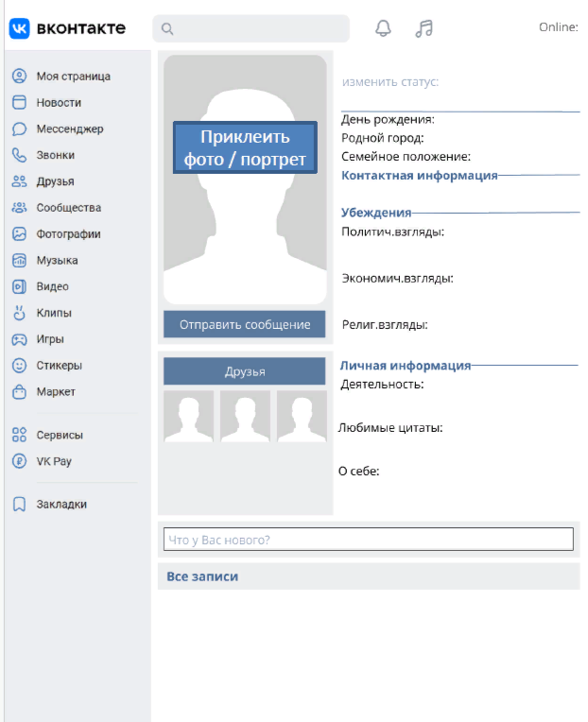
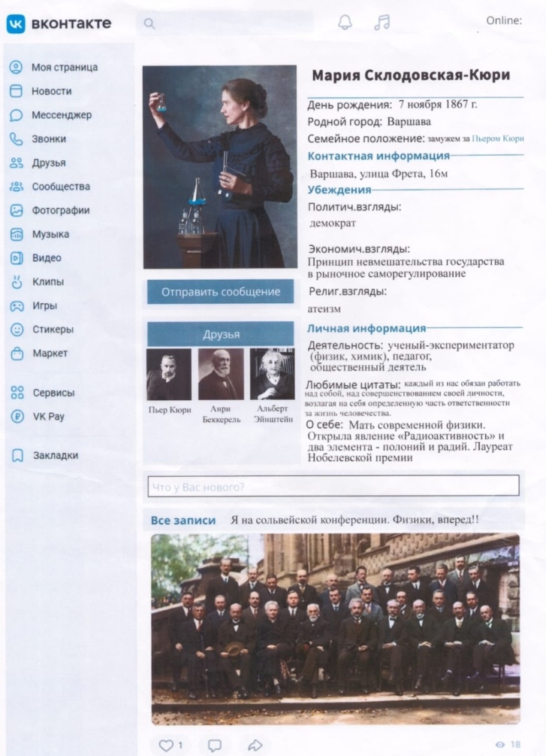
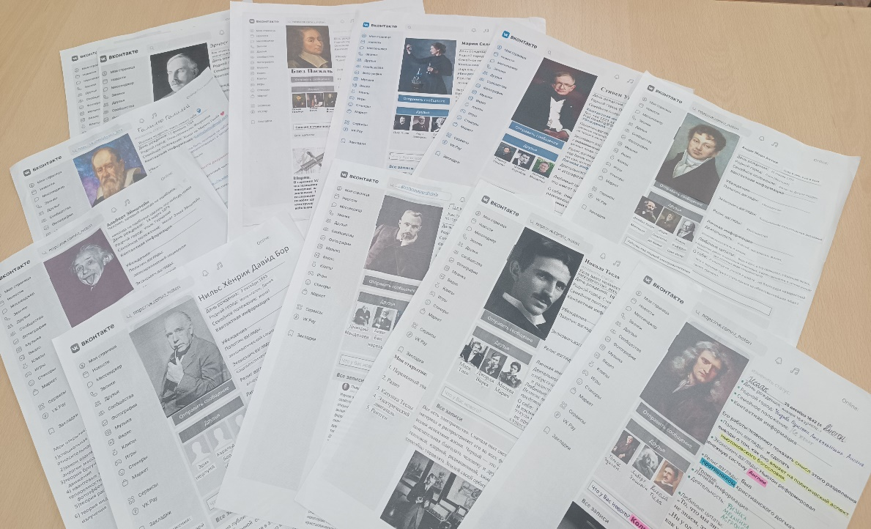
Мини-проект «Страница учёного-физика VKонтакте»

Slide 9
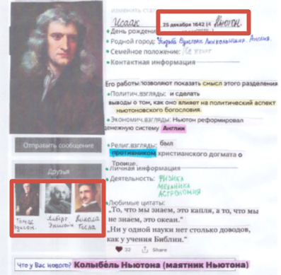

Slide 10
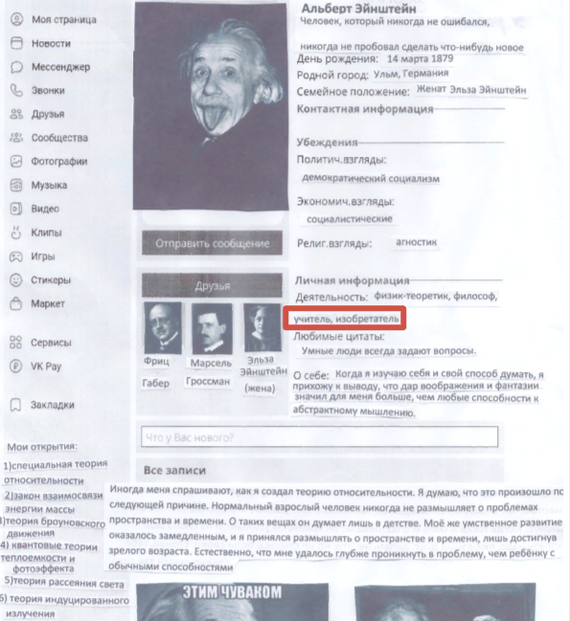

Slide 11
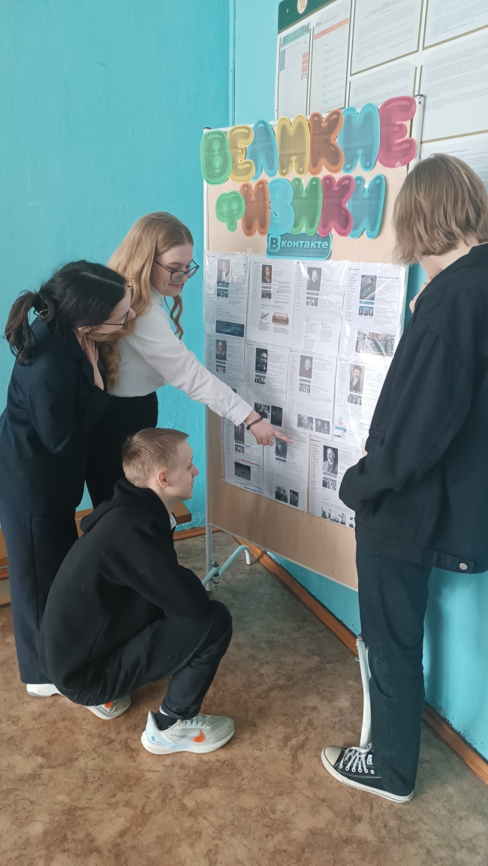

Slide 12
Метод с использованием ИКТ (викторина, квиз)

Slide 13
https://wordwall.net/ru/resource/70409499

Slide 14
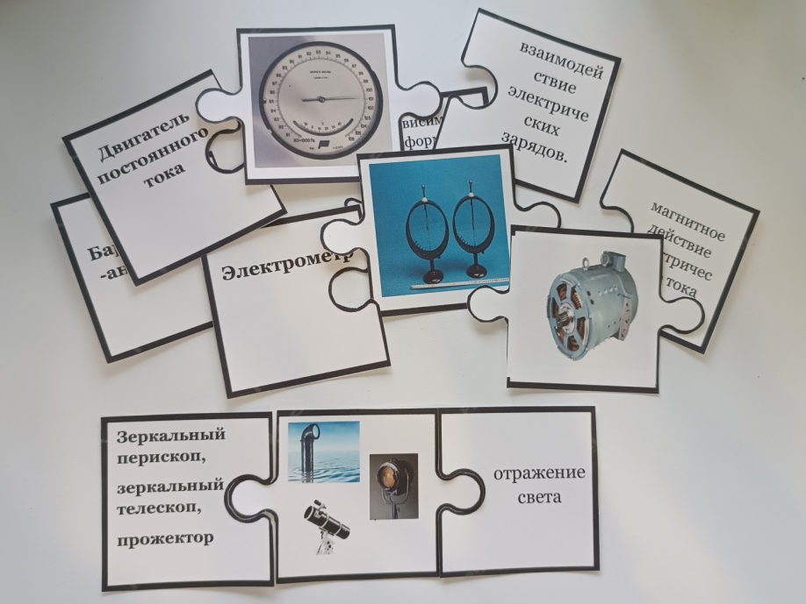
Игровой метод (пазлы)

Slide 15
Метод с использованием ИКТ(викторина, квиз)

Slide 16
Отработка задания по КИМ

Slide 17
Спасибо за внимание!

